Slide 1
La Inclusión en el Proceso de Microplanificación
Departamento de Educación a Distancia Virtual

Slide 2
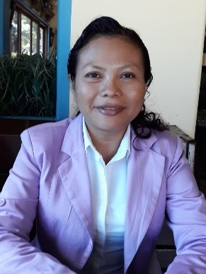
Fátima Jeannett Sándigo Martínez
UNAN - Managua
Soy Fátima Jeannett Sándigo Martínez, Máster en Educación Inclusiva e Intercultural, Licenciada en Psicología Educativa, laboro en el Departamento de Educación a Distancia Virtual (DEDV), UNAN Managua como docente de Gestión Curricular.
Mi experiencia de trabajo es sobre el abordaje de las personas con discapacidad en diferentes etapas de su desarrollo, actualmente desde DEDV, promuevo procesos de inclusión en los cursos de formación a distancia virtual.
fsandigo@unan.edu.ni

Slide 3
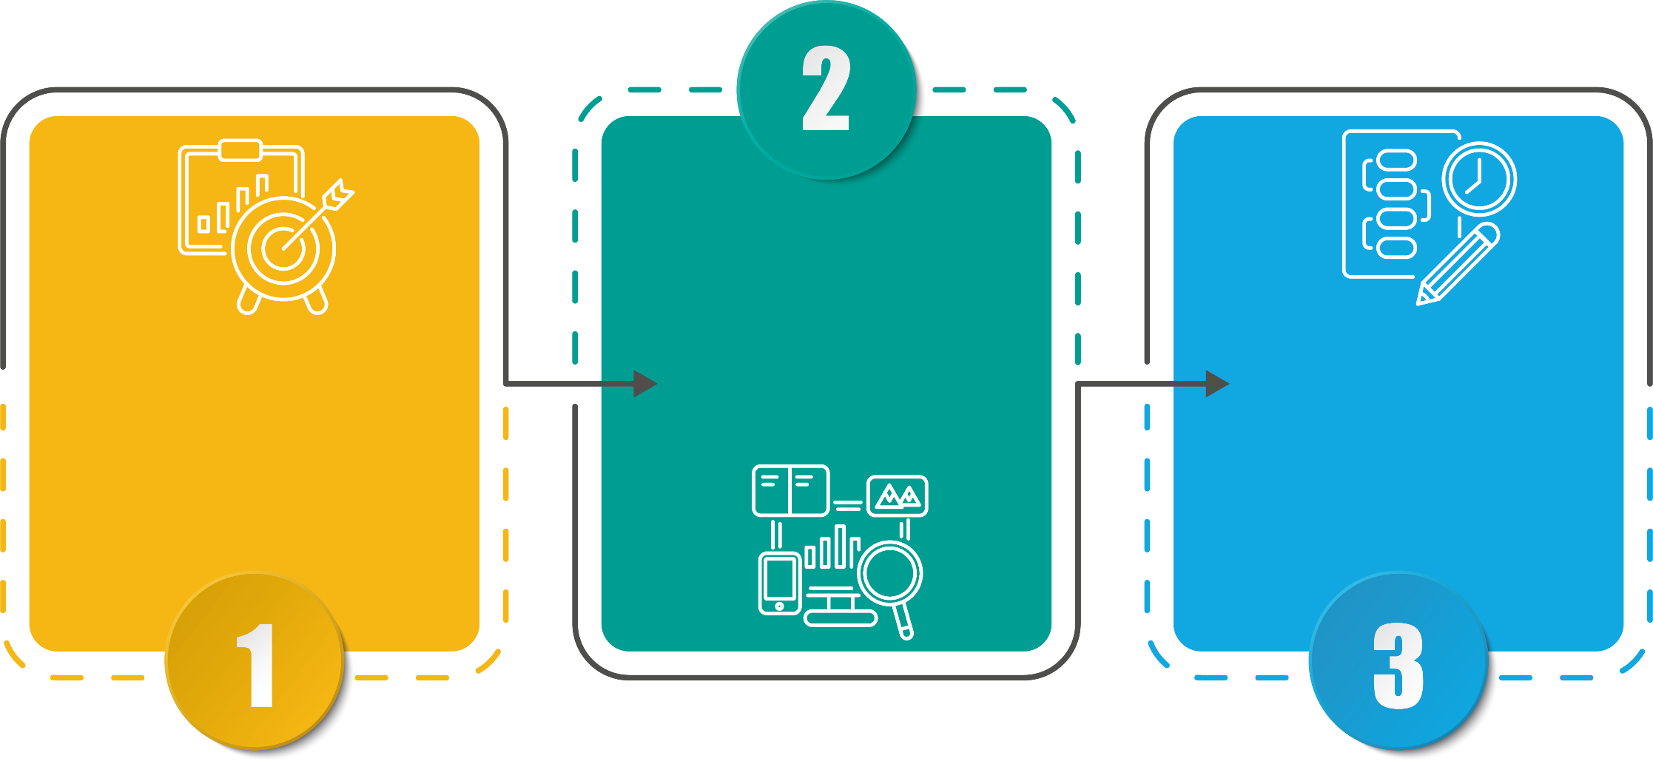
Introducción
Hoy en día las Tecnologías de Información y Comunicación (TIC), desempeñan un papel fundamental en la vida de las personas.
En la educación a distancia virtual juegan un papel de gran relevancia para los estudiantes que desean continuar su formación profesional
Redes
sociales
TIC
Plataforma
Aplicaciones
Los cursos virtuales son una opción de formación mediados por las TIC, para todas las personas incluyendo a las personas con alguna discapacidad.

Slide 4
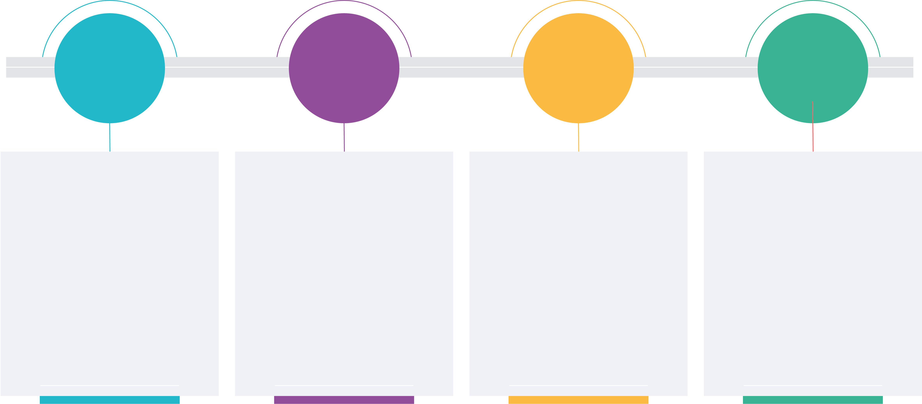
Marco Normativo Internacional
01
02
03
04
Convención sobre los Derechos Humanos de las Personas con Discapacidad
Objetivos del Desarrollo Sostenible de la Agenda 2030.
Declaración Universal de los Derechos Humanos
Tratado de Marrakech

Slide 5
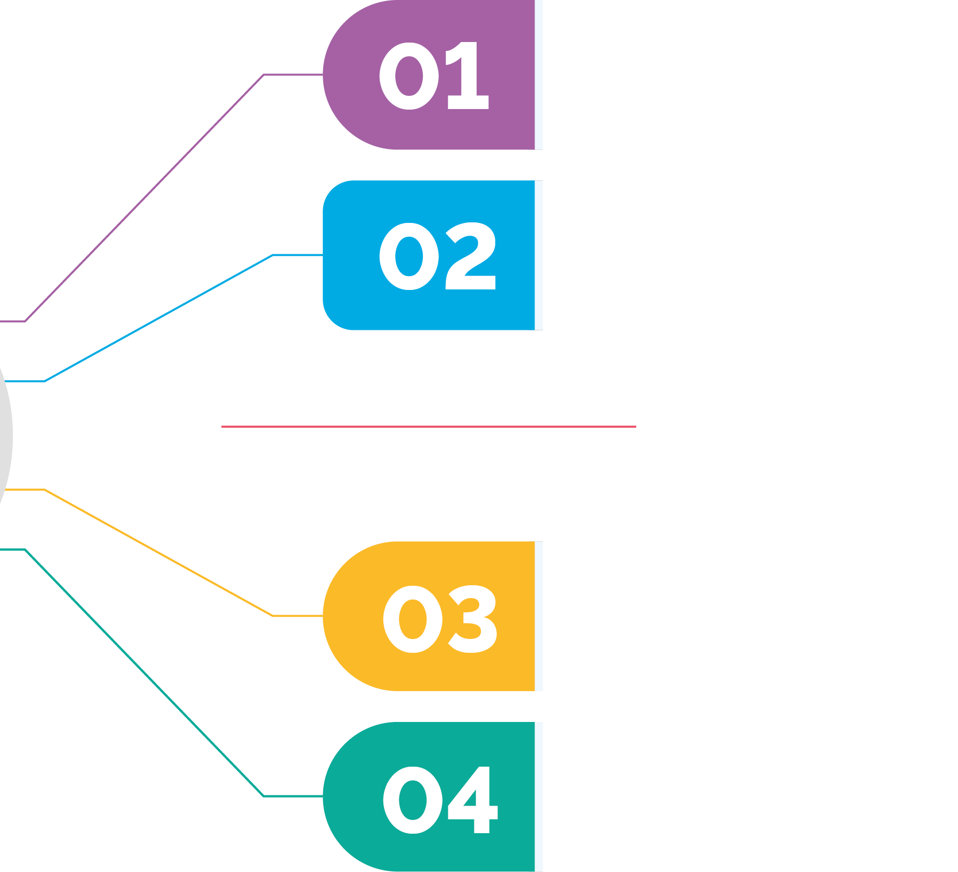
Marco Normativo Nacional
Ley General de Educación, Ley 582: Educación para todos y éxito de todos en la educación
El Plan Nacional de Lucha contra la Pobreza, 2022-2026: Fortalecer la Educación a Distancia desde espacios virtuales, en formación profesional de grado, postgrado y educación continua. (p. 92)
Ley 763, Ley de las Personas con Discapacidad: Restitución de los Derechos de las Personas con Discapacidad
Ley 675, Ley del Lenguaje de Señas Nicaragüense: Reconocer y regular el Lenguaje de Señas Nicaragüense, como lengua de las personas con discapacidad auditiva en Nicaragua

Slide 6
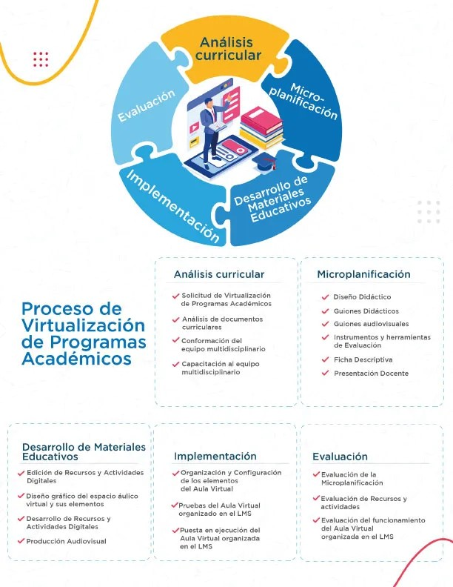
Proceso de virtualización DEDV

Slide 7
Microplanificación
I
Entorno virtual de aprendizaje
Se partirá del modelo de virtualización que consta actualmente.
II
Estrategia de aprendizaje
III
Recursos de Aprendizaje
IV
Evaluación de Aprendizaje

Slide 8

Actividades de aprendizaje que aportan a la inclusión
Es importante considerar los siguientes elementos al momento de planificar las actividades de aprendizajes
Las orientaciones de las actividades deben ser claras y precisas, se recomienda redactar el paso a paso, para evitar equivocadas interpretaciones, además de utilizar un lenguaje sencillo teniendo el cuidado de no modificar el vocabulario técnico de la ciencia en estudia
Las actividades, permitir diferentes formas de entrega, enfocarse en la estrategia y no en la herramienta

Slide 9

Actividades de aprendizaje que aportan a la inclusión
Facilitar por cada tema a los participantes un glosario de términos especializado de acuerdo al área de estudio
Disponer la información en distintos formato (texto, videos, imágenes, ilustraciones, transcripciones entre otros)
Se recomienda siempre brindar a los participantes diferentes maneras de comprender el contenido, como ejemplos contextualizado, ilustraciones, organizador gráficos, con descripción o texto alternativo

Slide 10

Recomendaciones a considerar en
los recursos de aprendizaje
Personas con discapacidad auditiva:
Texto en la información brindada sea claro y preciso.
Interpretación en lengua de señas en la parte superior de la pantalla
Videos con subtítulos (importante seleccionar el idioma)
Audios según el usuario destinatario.

Slide 11

Recomendaciones a considerar en
los recursos de aprendizaje
Personas con discapacidad física o motora:
Tamaño y tipo de fuente de fácil reconocer (Sans Serif)
Estructura del contenido
Navegación clara, fácil e intuitiva.
Videos con subtítulos (idioma)
Uso de comandos desde el teclado.
Audios según el usuario destinatario

Slide 12

Recomendaciones a considerar en
los recursos de aprendizaje
Personas con discapacidad visual:
Imágenes con descripción (texto alternativo claro y específico.
Tablas (texto alternativo claro y específico).
Pictogramas (texto alternativo claro y específico)
Tamaño y tipo de fuente de fácil reconocer (Sans Serif).
  Videos con audio descriptivos.
  Audio.
  Estructura del contenido, debe ser estructurada en orden y secuencia.
  Uso de comandos desde el teclado.
12

Slide 13
Conclusiones
La propuesta de cursos Virtuales Accesibles e inclusivos se justifica en la necesidad de dar respuestas a las personas con discapacidad.
Es importante considerar desde el proceso de planificación, evaluación, elementos de accesibilidad y principios del DUA.
Para que el entorno virtual sea pertinente se debe considerar el modelo educativo centrado en el estudiante tomando en cuenta en todo momento las características de los estudiantes, la mediación pedagógica con sus ajustes necesarios y pertinentes para el autoaprendizaje con calidad y calidez funcionales para la vida.
Como bien refiere la Agenda 2030 para el desarrollo sostenible (2015), “Que nadie se quede atrás”, educación para todos y todas.
La Estrategia Nacional de Educación en todas sus Modalidades Bendiciones y en Victorias 2024-2026, enfatiza la restitución del derecho a una educación gratuita, integral y de calidad.

Slide 14
Fátima Sándigo Martínez
fsandigo@unan.edu.ni

